Slide 1
XPlatform Connector 사용 가이드
November 14, 2019
김형수 이사(hyungsoo.kim)

Slide 2
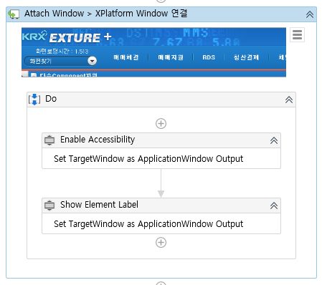
객체인식을 통한 Workflow 개발하기
RPA 개발자가 Workflow 개발시 절차로 객체 인식 및 Label을 생성한다.
Attach Window 액티비티 : Xplatform Window 연결, Output 변수인 Application Window 변수 할당
Enable Accessibility 액티비티 : XPlatform 인스턴스에 Accessibility 기능을 ON 시킨다. 매개변수는 Attach Window 에서 연결된 Application Window를 넘겨준다.
인스턴스에 1회만 수행하면 된다.
Show Element Label 액티비티 : 현재 화면에 대해서 객체의 이름에 해당하는 Label을 자동 생성한다. 매개변수는 Attach Window 에서 연결된 Application Window를 넘겨준다.
화면마다 호출해야 하며, UI Explorer에 name이 보이지 않는 경우 호출해준다.

Slide 3
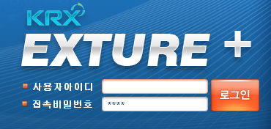
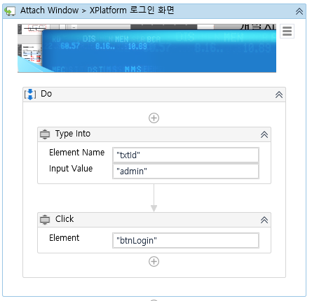
Type Into 와 Click 사용하기
절차
Attach Window 로 해당 Window 연결
UI Explorer 에서 사용자ID 입력 객체 Label 확인
UI Explorer 에서 로그인 버튼 객체 Label 확인
XPlatform Type Into 및 Click 액티비티 사용
Click 적용 가능 객체: Button 및 Tab
Type Into 적용 가능 객체 : Edit, MaskEdit, Calendar,
TextArea, Combo, Radio

Slide 4
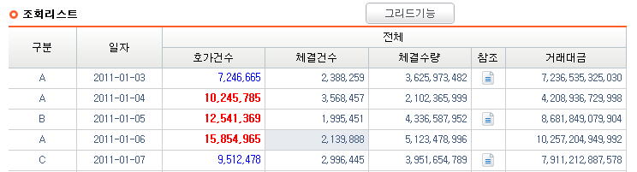

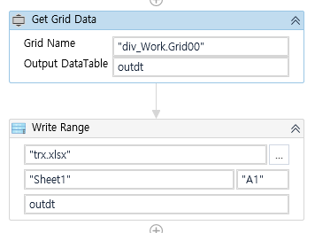
Get Grid Data 사용하기
Grid 화면 및 Grid 객체에 대한 Selector 정보
Grid Data 는 DataTable 형태로 추출되며, 화면에 출력되는 Header 정보를 포함 함.
DataTable의 Column 정보와 화면에 보이는 Column 정보를 확인 후 사용

Slide 5
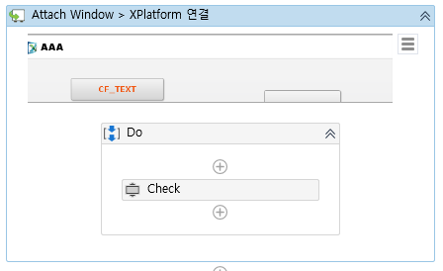
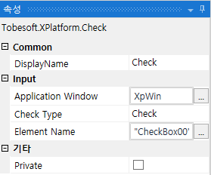
Check 사용하기
Check 객체에 대해서 Check Type ( Check, Uncheck, Toggle) 3가지 제공

Slide 6
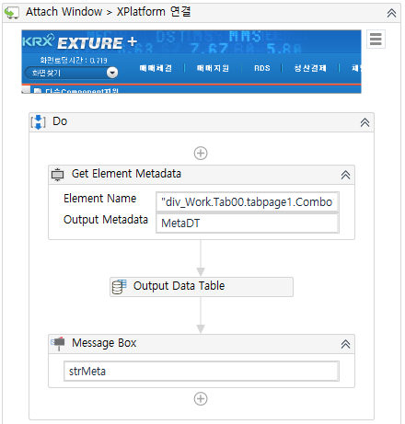

Get Element Meta 사용하기
Get Element Meta는 Combo, Radio, Check 객체의 상태를 가져올 수 있다.
결과값은 Code, Value 2개의 컬럼을 가지는 DataTable 형태로 전달된다.
Combo, Radio 객체에 값을 지정 할때는 Type Into 액티비티를 사용하며 매개변수는 Value 값을 사용한다.

